Slide 1

ПРЕЗЕНТАЦІЯ
“ Вінок кобзарю”
Підготувала:
Вчитель ЗОШ І-ІІ ступеня с. Підріччя
Федорук Руслана Володимирівна

Slide 2
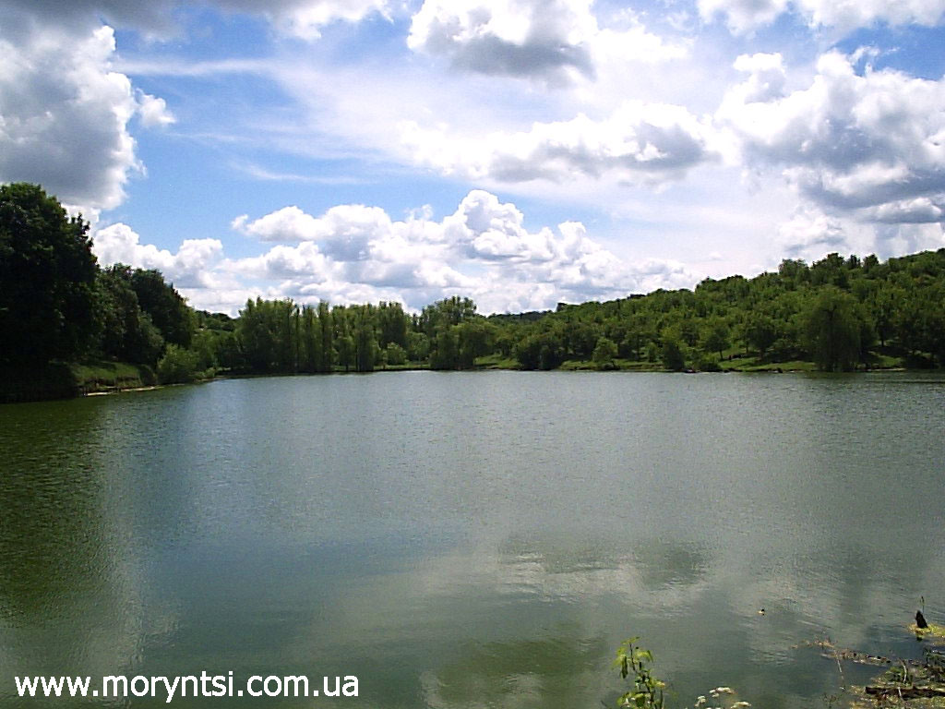
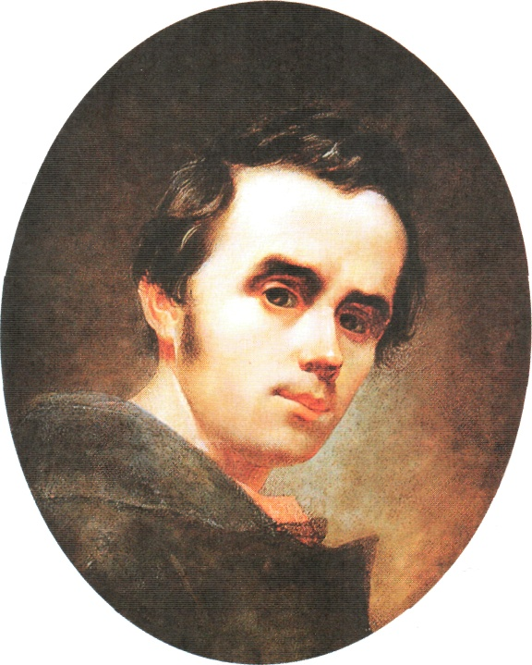
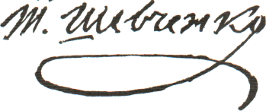

Slide 3
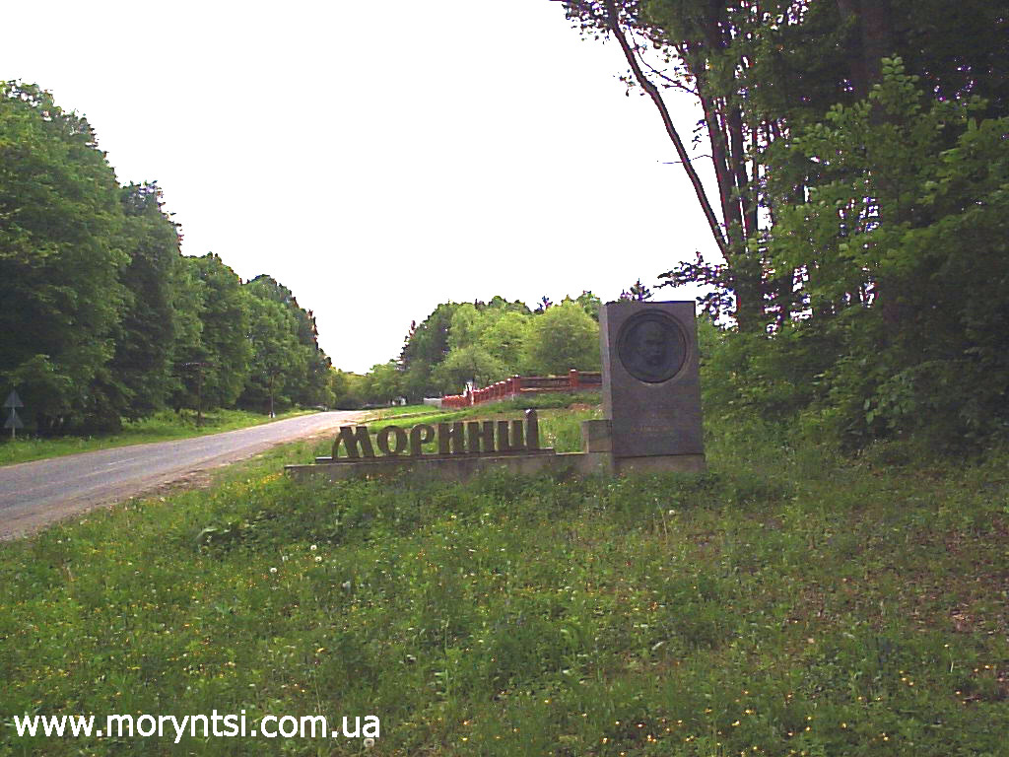

Slide 4
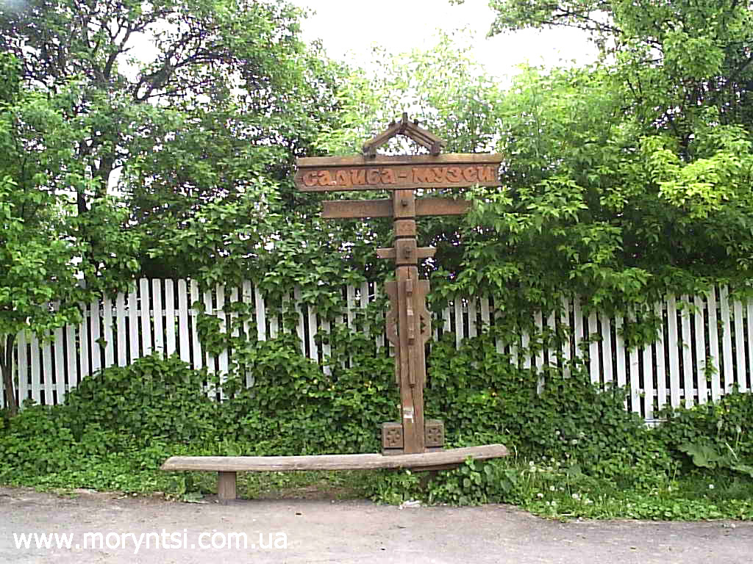

Slide 5
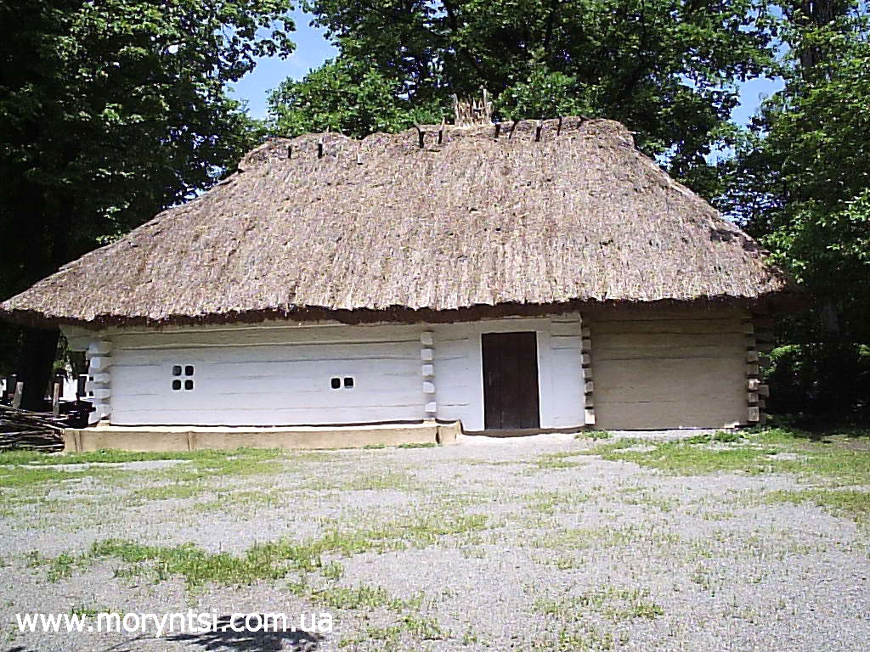
Хата Шевченка

Slide 6
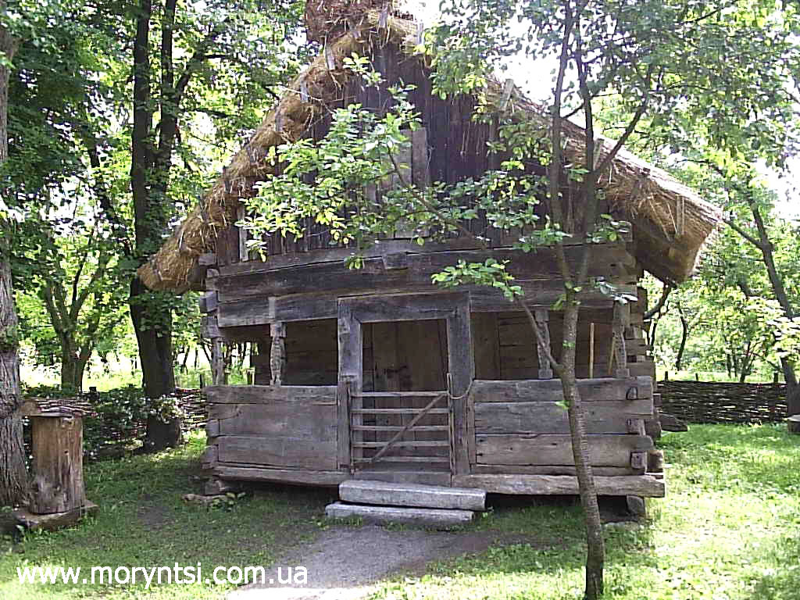
Клуня на подвір΄ї Шевченків

Slide 7
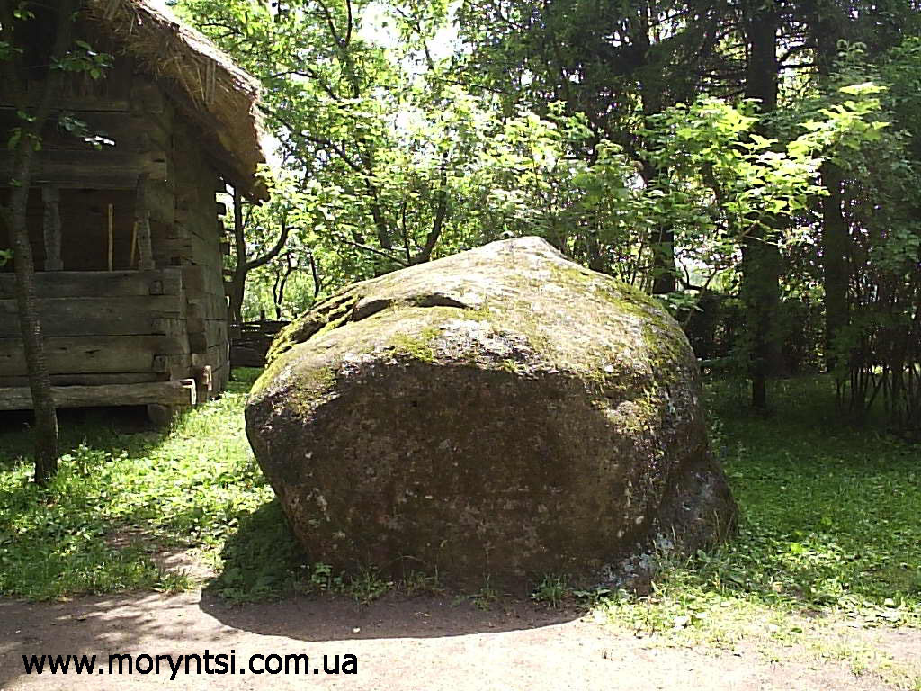
Меморіальний камінь

Slide 8
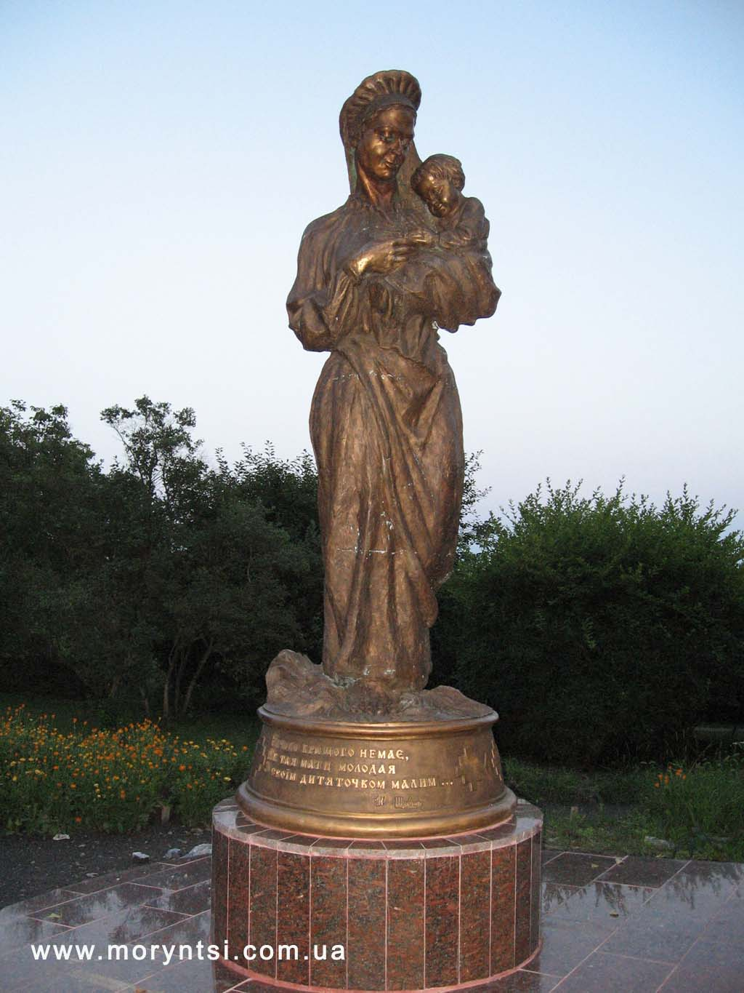

Slide 9
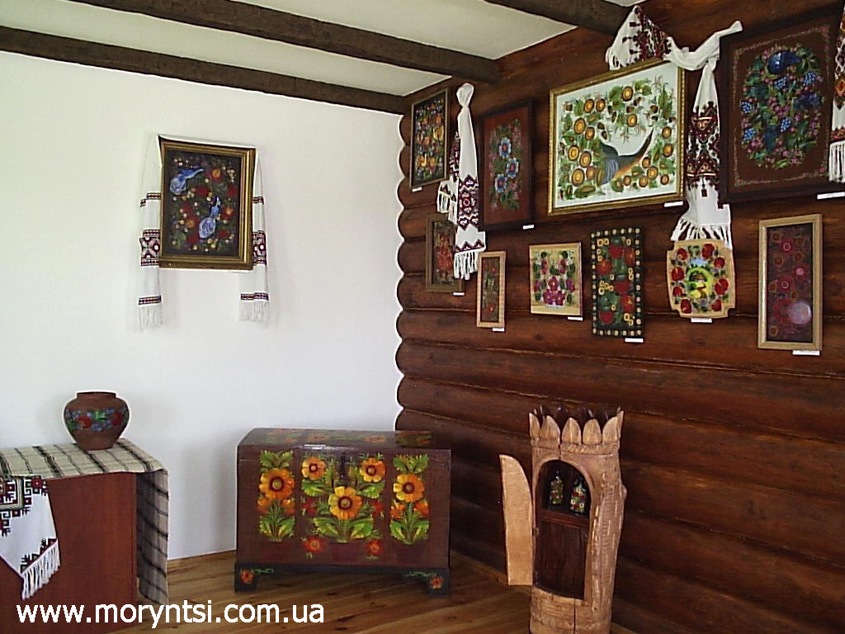
Музей

Slide 10
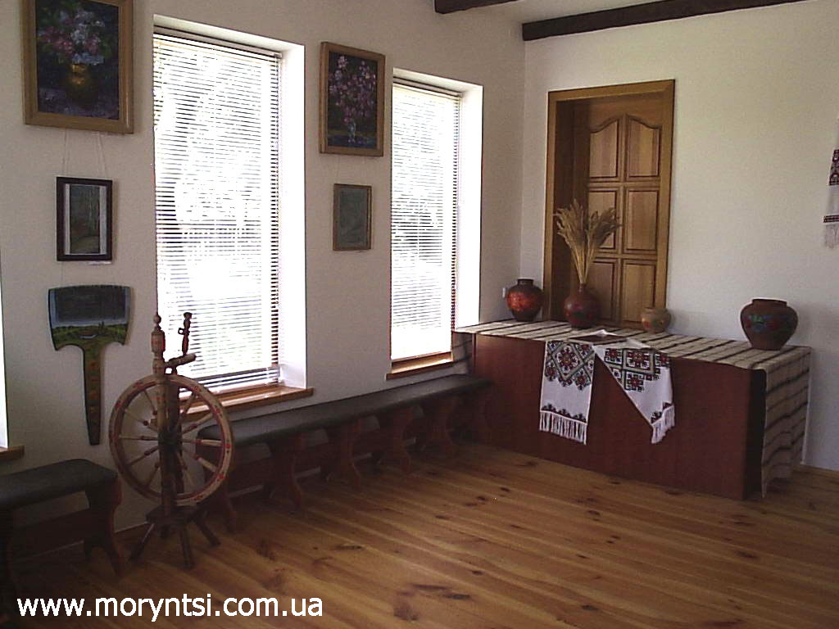

Slide 11
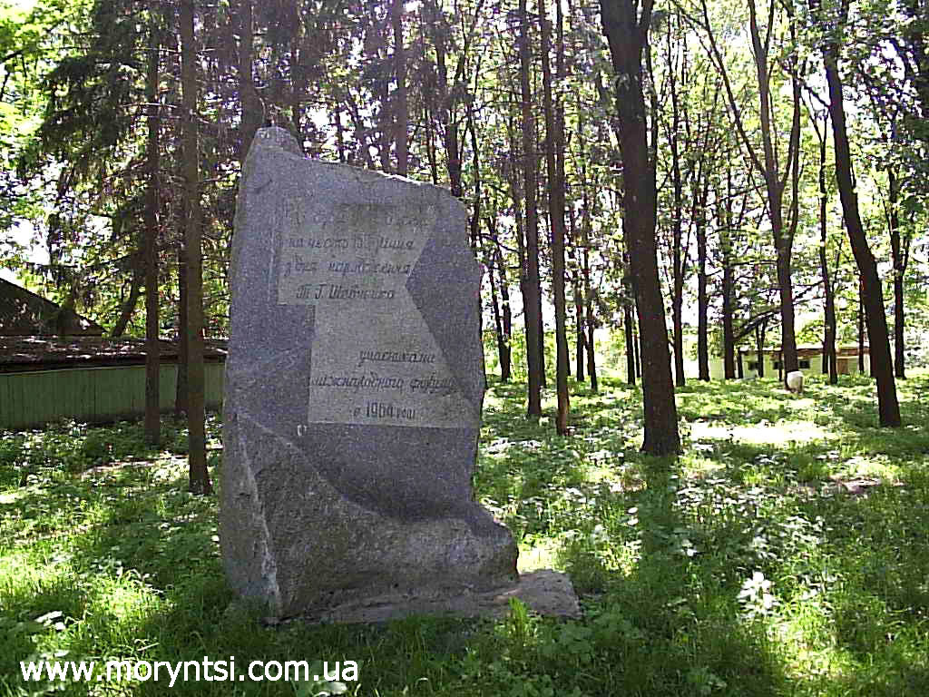
Меморіальні дуби

Slide 13
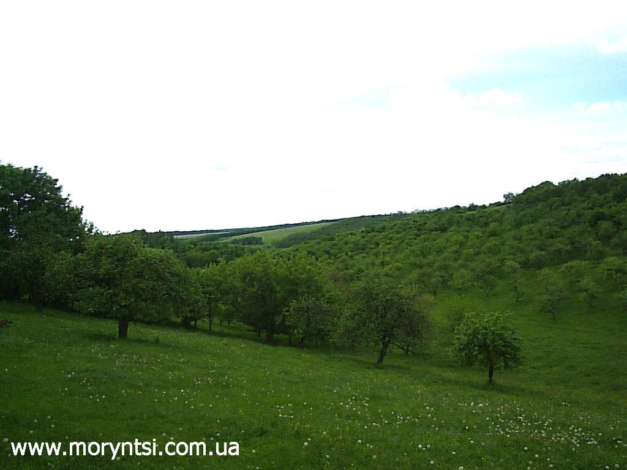

Slide 14
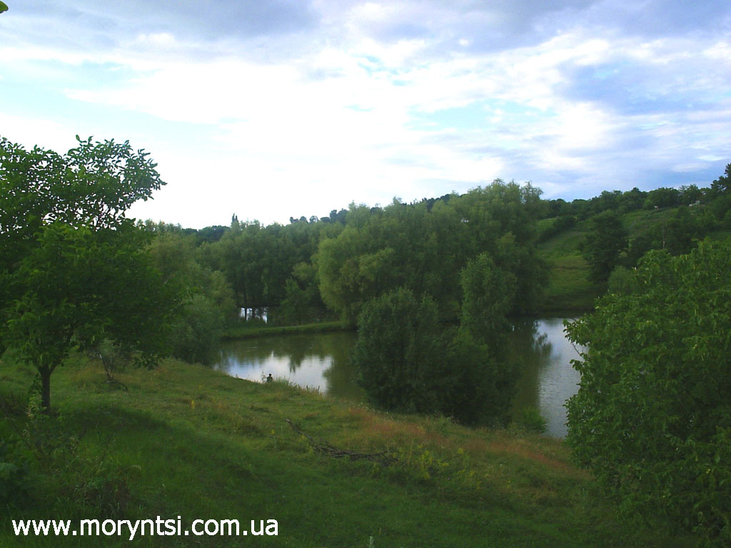

Slide 15
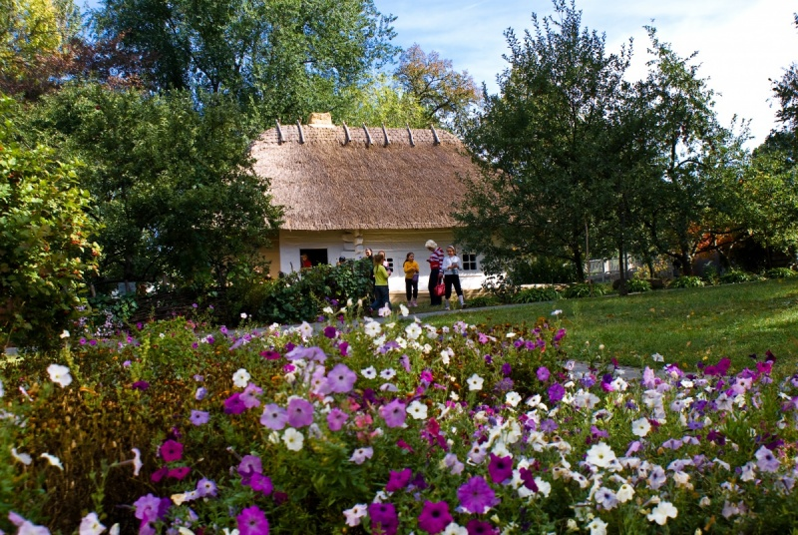
Хата дяка у селі Шевченково,
Звинигородський район

Slide 16
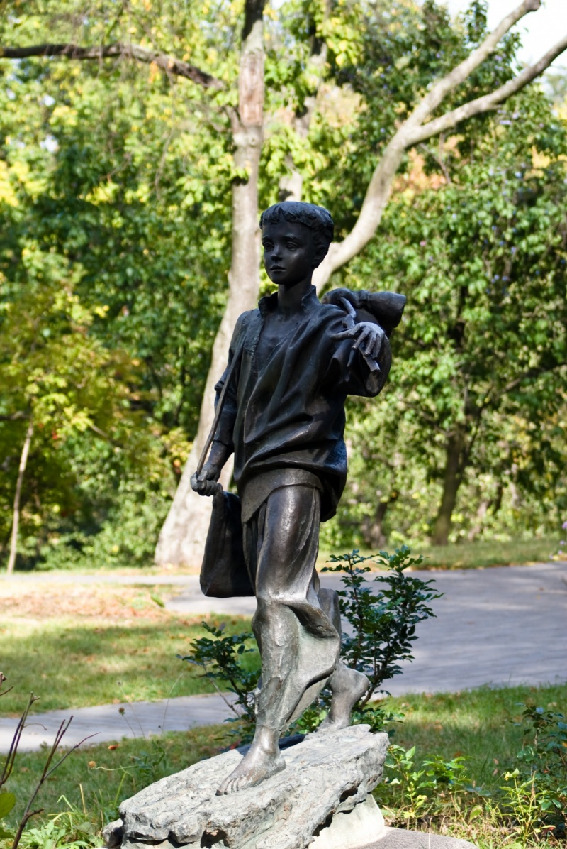
Маленький Тарас
(Шевченково)

Slide 17
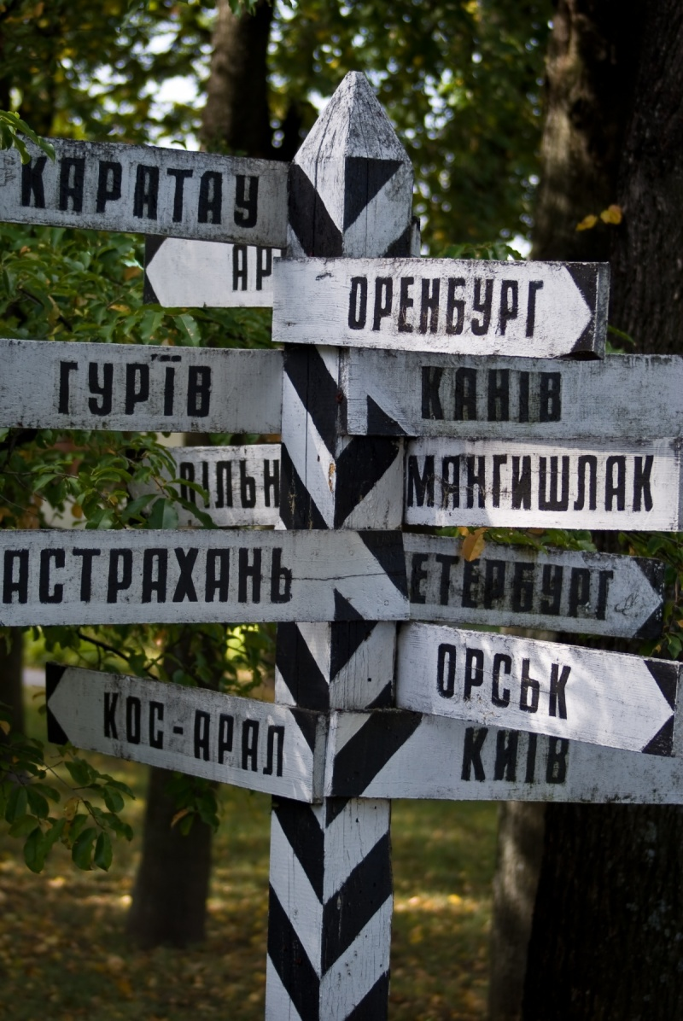
Місця заслань Шевченка

Slide 18
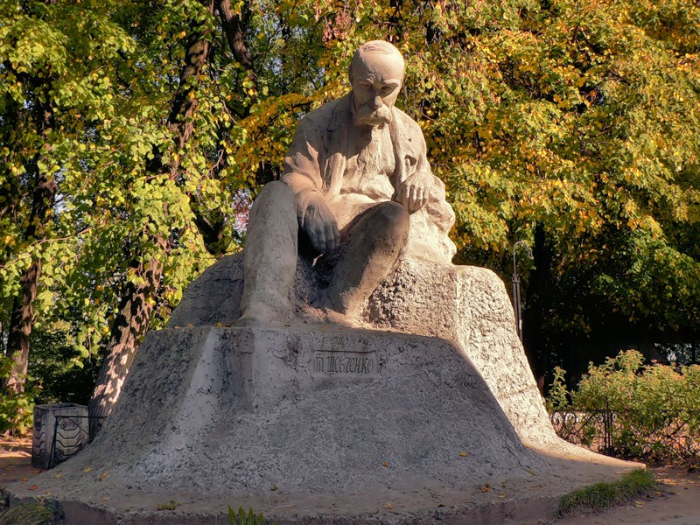
Його весна довіку не зів̒яне,
Його “ Кобзар” нікому не спалить…
Він тут ходив, він тут любив, кияни!
Шапки з голів − і голови схиліть!..

